Slide 1
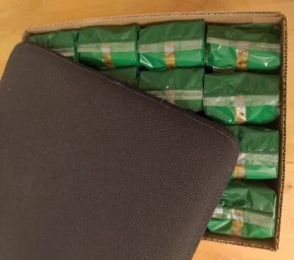

Challenge mathématique 2024 – 2025
Manche 2 – Niveau 3 (problème 1 jour 3)
Les pâtes
Ce carton est rempli de paquets
de 500 grammes de pâtes :
Le quart des paquets contient des coquillettes. Le reste des paquets contient des macaronis.
Y a-t-il plus ou moins de 5 kg de macaronis ? Justifie ta réponse.
Mission mathématiques 68

Slide 2
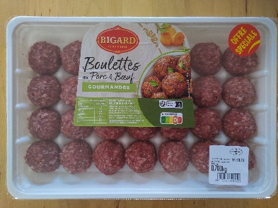
Challenge mathématique 2024 – 2025
Manche 2 – Niveau 3 (problème 2 jour 3)
Les boulettes
Pierre a acheté 5 barquettes de boulettes. Combien Pierre a-t-il de boulettes de plus que de barquettes ?
Mission mathématiques 68

Slide 3
Challenge mathématique 2024 – 2025
Manche 2 – Niveau 3
Bonus n°2 : production d’énoncé
Mission mathématiques 68

